Slide 1
Aspektorientierte
Programmierung
Im Schattenreich
der Objekte

Slide 2
Was sind Aspekte?
Querschnittsangelegenheiten
  Cross-cutting concerns
Schnellste Erklärung:
  Duplizierungen durch Einschränkung in der Typhierarchie
  Objektorientierung bietet nur zwei Maßnahmen
    Vererbung
    Delegation

Slide 3
Aspekte sind orthogonal
Aspekte werden „orthogonal“ zu Klassen bzw. Objekten formuliert
  Größter Nutzen bei „Querschnittsaufgaben“
  Kann zur Kontrolle von Entwicklungsrichtlinien eingesetzt werden
Klasse/Objekt 1
Klasse/ Objekt 2
Klasse/ Objekt 3
Klasse/ Objekt 4
Logging
Zugriffskontrolle
Zeitmessungen

Slide 4
AOP – Buzzword of the Year 2005
AOP = Aspektorientierte Programmierung
  Äquivalent zum Begriff OOP
Begriffe der AOP
  Aspect
  Joinpoint
  Advice
  Pointcut
  Introduction
  Target
  Proxy
  Weaving

Slide 5
AOP-Begriff: Aspect
Bezeichnet die zu implementierende Funktionalität
  Zum Beispiel
    Logging-Aspekt
    Sicherheits-Aspekt
Ist also ein konzeptioneller Begriff
Anschauliche Vergleiche?

Slide 6
AOP-Begriff: Joinpoint
Ein möglicher „Einwebpunkt“ für einen Aspekt
Typische Einwebpunkte
  Vor oder nach Methodenaufruf
  Beim Auftreten oder Fangen einer Exception
  Beim Schreib- oder Lesezugriff auf ein Feld
Anschauliche Vergleiche?

Slide 7
AOP-Begriff: Advice
Die konkrete Implementierung des Aspekts
Ein Advice besteht also aus einem Codeblock
Advices werden in den Joinpoints eingewoben
Anschauliche Vergleiche?

Slide 8
AOP-Begriff:Pointcut
Definiert, an welchen Joinpoints ein Advice eingewoben wird
Typischerweise explizite Klassen-, Methoden- oder Feldnamen
Eventuell aber auch dynamische Pointcuts möglich
  z.B. Einweben bei Methode nur im Fall eines speziellen Übergabewertes
Anschauliche Vergleiche?

Slide 9
AOP-Begriff: Introduction
Führt neue Methoden oder Attribute (Felder, Member) bei einer Klasse ein
  Beispielsweise ein „Änderungsdatum“ für ein normales Feld
Anschauliche Vergleiche?

Slide 10
AOP-Begriff: Target und Proxy
Eine Klasse, die von einem Aspekt „umwoben“ wird, ist ein Target
Die umwobene Klasse mitsamt Aspekt ist ein Proxy
Für einen externen Klienten gibt es keinen Unterschied
  Target: vor AOP-Einwebung
  Proxy: nach AOP-Einwebung
Anschauliche Vergleiche?

Slide 11
AOP-Begriff: Weaving
Der Vorgang, die Aspekte in die Targets einzuweben
Drei mögliche Zeitpunkte:
  Kompilierung (Compile Time Weaving)
    Direktes, statisches Einweben
  Einlesen (Classloader Weaving)
    Beim Klassenladen wird deren Bytecode verändert
    Praktisch ein „verzögertes“ Compile-Time-Weaving
  Laufzeit (Runtime Weaving)
    Während der Programmausführung wird prinzipiell bei jedem Joinpoint in die Aspekte verzweigt
Anschauliche Vergleiche?

Slide 12
AOP-Begriffe im Bild
Advice
Pointcut
Programm-
Fluß
Joinpoints

Slide 13
Geschichte der AOP
Begriff erstmals 1996 am Palo Alto Research Center (PARC) von Xerox verwendet
  Arbeitsgruppe von Cristina Lopes und Gregor Kiczales
Idee hinter dem Begriff
  „Separation of Concerns“ (SoC)
    Trennung der Anliegen
  Alte Idee der Informatik, seit den 1970ern bearbeitet
    Wichtigstes Motiv: Wartbarkeit komplexer Systeme erhöhen

Slide 14


Wer hat‘s erfunden?
Gregor Kiczales
  Professor der Informatik in Vancouver, Kanada
Cristina Lopes
  Assistenzprofessorin der Informatik in Irvine, Kalifornien

Slide 15
Aspekte in Java
AspectJ
  Das Original
  War lange Zeit nur als Zusatzcompiler konzipiert
Spring Framework
  Viel, viel mehr als AOP
  Hat unter anderem ein Modul für Runtime Weaving
  Allerdings nur Joinpoints an Methoden

Slide 16
Advice-Typen in Spring
Before
  Wird vor einem Methodenaufruf ausgeführt
After
  Wird nach einem Methodenaufruf ausgeführt
Throws
  Wird ausgeführt, wenn die Methode eine Exception wirft
Around
  Leitet den kompletten Methodenaufruf um

Slide 17
Das Geheimnis von Spring
Spring erhält seine Kontrolle über die Anwendung durch JavaBeans
Spring JavaBeans werden in der BeanFactory erzeugt
  Damit „kennt“ Spring jedes Objekt im System
Die BeanFactory kann u.a. die Aspekte anweben

Slide 18
Praxisbeispiele
Eines oder zwei Beispiele programmieren
Mögliche Themen
  Der Ritter der Kokosnuss
  Liebesgrüße mit Ansage
  Objekte im Streik
  Vogelgrippe im System
  Das teuerste Testen der Welt

Slide 19
Gefahren
Aspekte sind immer noch schlecht in die Werkzeuge integriert
Aspekte sind im „normalen“ Code unsichtbar
  Alle Probleme der Beobachter, ohne einen Hinweis darauf
Aspekte wechseln eventuell zur Laufzeit, wechselwirken aber mit dem System
  Wer soll das testen?
  Wie kommt der Debugger (Programm und Mensch) damit zurecht?
Aspekte sind neu

Slide 20
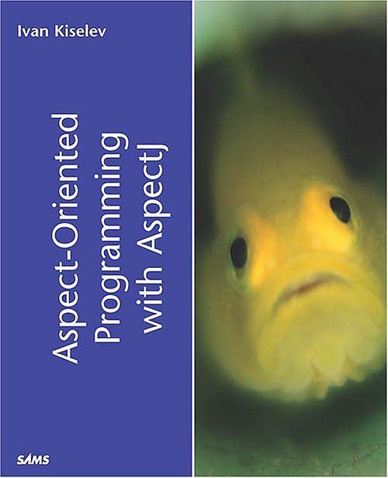



Literatur zu Aspekten
„Aspect-Oriented Programming with AspectJ“
  Ivan Kiselev
  ISBN: 0672324105
„AspectJ Cookbook“
  Russ Miles
  ISBN: 0596006543
„AspectJ in Action“
  Ramnivas Laddad
  ISBN: 1930110936

Slide 21



Literatur zu Aspekten (II)
„Spring in Action“
  Craig Walls, Ryan Breidenbach
  ISBN: 1932394354
„Spring - A Developer's Notebook“
  Bruce A. Tate, Justin Gehtland
  ISBN: 0596009100
  Bruce A. Tate?
    Bruce Tate is a kayaker, mountain biker, father, author, and Java programmer in Austin, Texas. His five books include Better, Faster, Lighter Java and best-selling Bitter Java. His 17 years of experinece include stints at IBM, two failed startups, and his own independent consulting practice called J2Life, LLC.

Slide 22
Aspekte im Netz
Aspektorientierte Programmierung
  http://aosd.net
    Gute Portalseite, etwas Community-lastig
AspectJ
  http://www.aspectj.org
    Sehr gute Portalseite zur Programmiersprache
Spring Framework
  http://www.springframework.org
    Alles drauf, inklusive guter Dokumentation

